Slide 1


Selenium Giriş
Web Automation

Slide 2
Selenium nedir ?
Selenium; kendi sitesindeki tanımı ile «Browser Automation», web uygulamlarını test etme işlemini otomatize eden araç.
Daha pratik bir açıklama ile progrlama dillerine kütüphane desteği sunan ve bu kütüphaneler ile çalıştırılan fonksiyonları işleme dökecek altyapıyı sağlayarak, yapılan testleri izleme ve sonuçlarını raporlamaya sağlayan sistem.
Nasıl Kullanılır?
Frameworkler ile programlama dilleri üzerinden.
Notes:
Selenium is not just one tool, it’s a collection of tools. We are going to focus on WebDriver, the other two I suggest you research yourself, if we have time at the end of the course I will make a brief introduction

Slide 3
Selenium Tarihi
Selenium 1 was released in 2004
İlk adı Selenium RC
JavaScript le web tarayıcılarını manupule ederek test imkanı sağlıyordu.
Selenium 2 versiyonu ile, Selenium RC , otomasyonun artık Selenium WebDriver üzerinden geliştirilmesi için, kullanımdan kaldırıldı.

Slide 4
Selenium Tools
Selenium WebDriver
Selenium IDE
Selenium Grid
Selenium RC <- kaldırıldı.
Notes:
Selenium is not just one tool, it’s a collection of tools. We are going to focus on WebDriver, the other two I suggest you research yourself, if we have time at the end of the course I will make a brief introduction

Slide 5
Selenium WebDriver
Yerelde başlatılan sanal bir browser üzerinde programdan gelen komutları direkt olarak browserın motorundan çalıştıran bir interface.
WebDriverda test yapılacak tarayıcı WebDriver interface ailesinden bir object olarak türetilir.
Selenium komutları bu interface’e ait methodlar sayesinde tarayıcıya ulaşır.
Notes:
Selenium is not just one tool, it’s a collection of tools. We are going to focus on WebDriver, the other two I suggest you research yourself, if we have time at the end of the course I will make a brief introduction

Slide 6
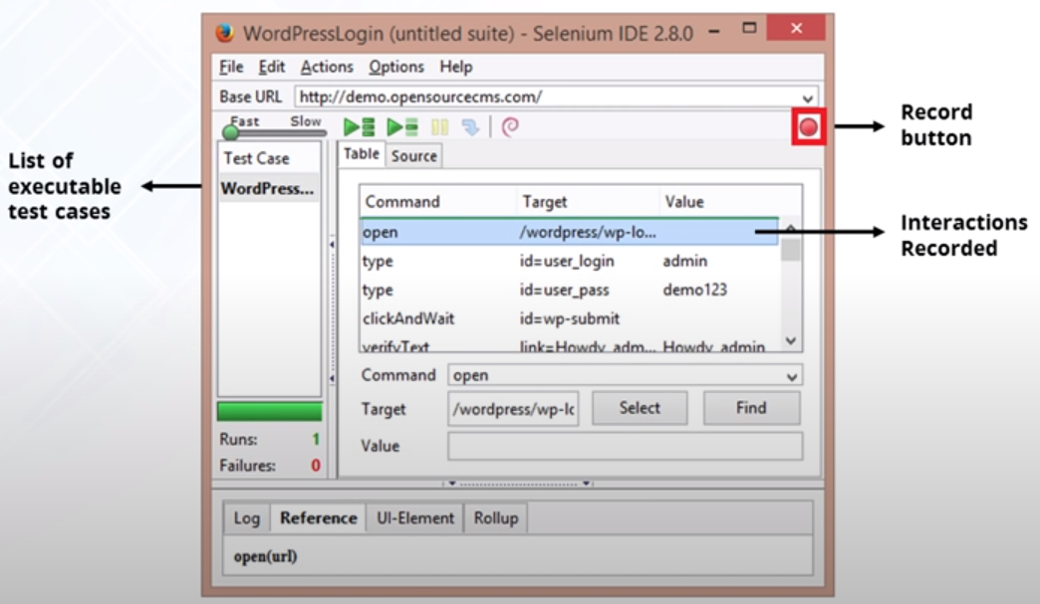
Selenium IDE
Kullanması en kolay Selenium bileşenidir
• Aslında bir firefox eklentisidir.
• Herhangi bir kod yazmadan test gerçekleştir
• Record tuşu ile testi otomatik oluşturabileceğimiz gibi
command,target,value kısımlarını ile seçerek de oluşturabiliriz
• Hızlı test olusturmak için ideal
• Sadece firefox ve chrome desteği mevcut
• C#, Java , ruby ... İçin export mevcut
Notes:
Selenium is not just one tool, it’s a collection of tools. We are going to focus on WebDriver, the other two I suggest you research yourself, if we have time at the end of the course I will make a brief introduction

Slide 7
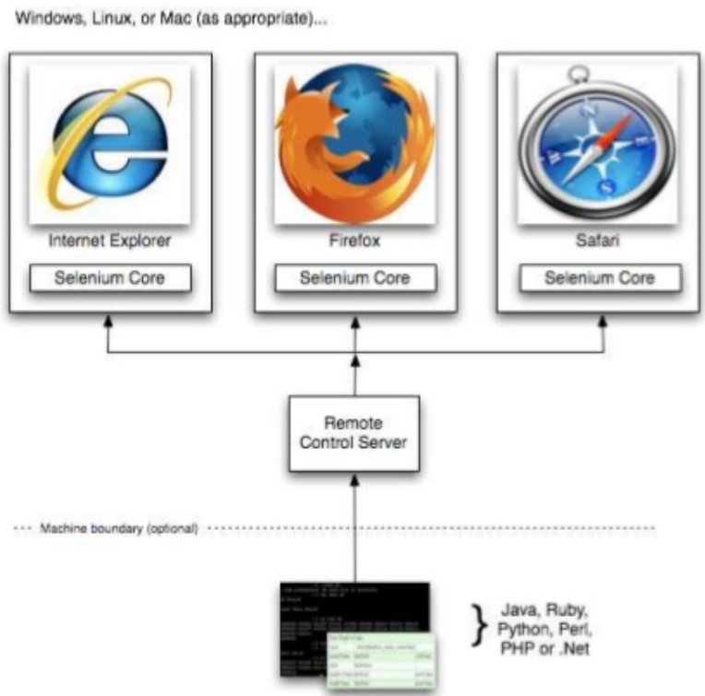
Selenium GRID
Selenium Grid
• Selenium Grid: Test senaryolarımızı farklı ayarlar ile paralel olarak çalıştırmıza olana veren bileşenidir.
Notes:
Selenium is not just one tool, it’s a collection of tools. We are going to focus on WebDriver, the other two I suggest you research yourself, if we have time at the end of the course I will make a brief introduction

Slide 8
Örnek Bir Senaryo:
Örnek Senaryo
✓ Sh.com.tr’ye gir.
✓ Hosting Sekmesine tıkla.
✓ Seçilecek hosting paketinin görünen fiyatını değişkene ata.
✓ Hosting paketi seç.
✓ Alan adım var seçeneğini işaretle.
✓ Alan adı bölümünü doldur.
✓ Gönder’e bas.
✓ Sepetteki fiyat ile paket seçiminde tutulan iyatı kıyasla.
✓ Üyeyim seçeneğini işaretle.
✓ Gelen panelde üyelik bilgileri kısmını doldur.
✓ Gönder’e bas.
✓ Açılan sayfada gösterilen dolar kuru seviyesini değişkene ata.
✓ Dolar kuru ile önceden tutulan fiyatı çarp, KDV oranını ekle.
✓ Çıktıyı sepette görünen toplam fiyatla kıyasla.
✓ Kullanım koşullarını işaretle.
✓ Göndere Bas.
✓ Açılan sayfada en son hesaplanan Toplam Değer’i kıyasla.
Notes:
Selenium is not just one tool, it’s a collection of tools. We are going to focus on WebDriver, the other two I suggest you research yourself, if we have time at the end of the course I will make a brief introduction

Slide 9
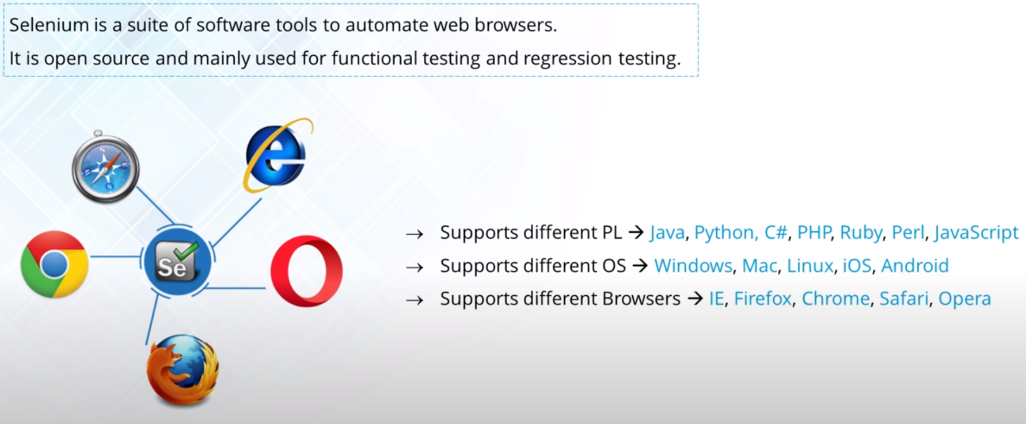
Selenium un imkanları

Slide 10
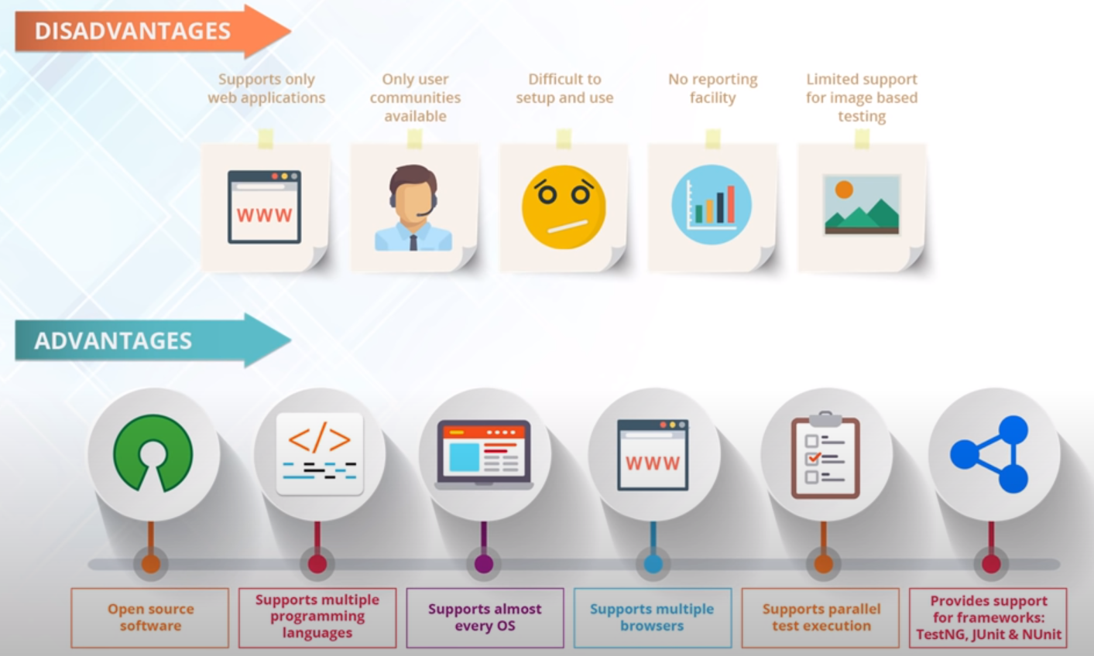
Selenium Avantajları ve dezavantajları

Slide 11
Selenium un Avantajları
Ücretsiz
Dil, işletim sistemi ve tarayıcı genişliği
Büyük bir iş topluluğu
Pazar alanı oldukça büyük.
Genel kullanılan iş akışlarıyla uyumlu Agile, DevOps
Appium ile birlikte mobil desteği
Test yükü birden fazla makineye dağıtılarak test imkanı sağlar

Slide 12
Selenium un dezavantajları
Bir programlama dili gerektirmesi
Yalnızca Web Testi Yapılabilmesi
Resmi Kontak Olmayışı, Yalnızca Community (Topluluk) Desteği
Hepsi birarada çözümü yok: (appium,raporlama, vs.)
API testleri yapamaz.
Raporlama Eksikliği
Masaüstü uygulamaları (Windows base) testini desteklemez.
Resim Tabanlı Testlerde Yetersizlik, image processing, diff

Slide 13
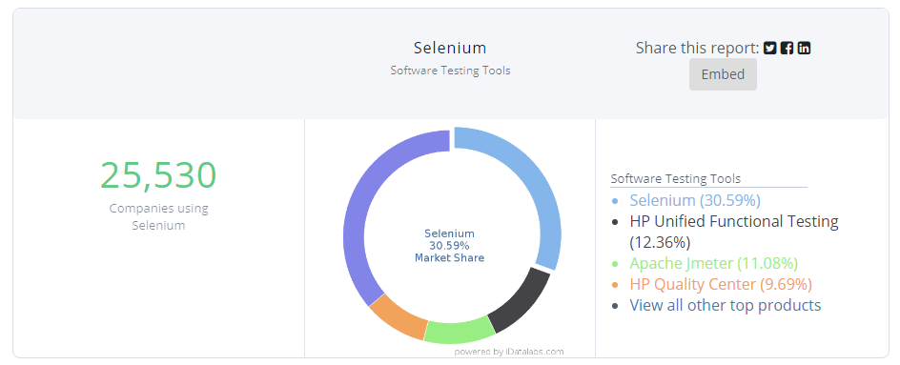
Market Share
Credits: https://enlyft.com/tech/products/selenium

Slide 14
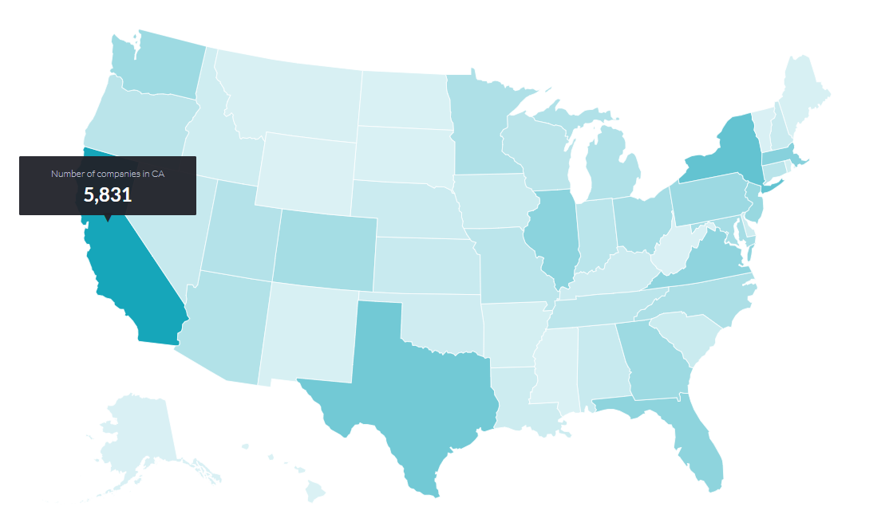
Firmographics of Companies using Selenium
Credits: https://discovery.hgdata.com/product/selenium

Slide 15
Selenium WebDriver kullanılarak otomatikleştirilemeyen şeyler
Masaüstü uygulamalar
Automating Captcha : Ben robot değilim işlemleri.
Bar code okuma işlemleri.
Image karşılaştırma işlemleri
Her program gibi sadece yazılanı yapabilir.

Slide 16
Peki hangi durumlar Automated edilebilir?
Testler, tekrar tekrar kullanılır.
Testler, çok fazla veri girişi içerebilir.
Testler, açıkça geçer veya başarısız olur.
Testler, kesin bir sonuç verir.
Testler, tutarlı kullanıcı arayüzü ve düzenli kontroller kullanır.
Testler, yalnızca kendilerine söyleneni yapmak içindir - başka hiçbir şeyi kontrol etmek değildir.
Credits: https://www.perforce.com/blog/alm/which-tests-do-i-automate
Notes:
If you can easily tell if a test succeeded or failed, then it's a good test to automate. If you need to cross-reference several items to make the call, it will be more difficult to automate the test.
Is the output of the test purely objective?
If the tester is required to make sure a result is exact, an automated test can usually do that. If, for example, the tester is required to make sure an image looks "good" or even "readable," an automated test will have a very difficult time verifying the image.
Irregular control -> Flash? Or some other video player

Slide 17
Selenium ne değildir ?
Selenyum kendisi bir test aracı değildir
Selenium, API testinde kullanılacak bir araç değildir
Selenyum bir performans test aracı değildir
Credits: https://www.ontestautomation.com/selenium-and-what-it-is-not/
Notes:
The actual testing is done using JUnit or TestNG. Selenium only performs predefined actions on a web site or other application running in a browser. It does this fairly well, but that doesn’t make it a test tool.
How can I perform tests on APIs using Selenium? Again, Selenium automates browsers, so it operates on the user interface level of an application. Actions performed on a user interface might invoke API calls. Selenium is completely oblivious to this API interaction, however. There’s no way to have Selenium interact with APIs directly
It doesn’t scale very well, so you’ll probably have a hard time generating anything but trivial loads
Selenium does not offer a mechanism to measure response times (at least not without taking into account the time needed at the client side to render a page or specific elements), and Selenium Grid isn’t able to gather and aggregate these response times for each individual note and present them in a concise and useful manner.

Slide 18
Alternatives to Selenium
Katalon Studio -> Ücretli
UFT/QTP -> Ücretli
Apache Jmeter -> performans toolu
And many more…
Notes:
Katalon Studio is built on top of the open-source automation frameworks Selenium, Appium with a specialized IDE interface for web, API, mobile and desktop application testing.
UFT/QTP is desktop based application, is one of the most widely used commercial automation testing tools in the market today, uses VB Script as its scripting language
Apache Jmeter is an open source load and functional testing tool for various network protocols, run as a Java desktop application with a graphical interface.

Slide 19
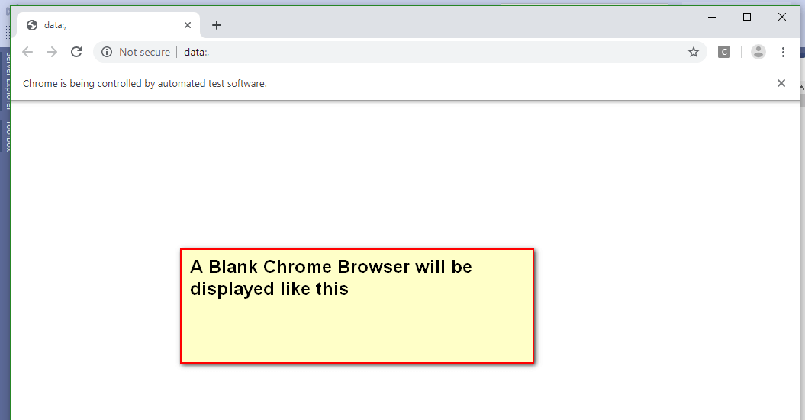

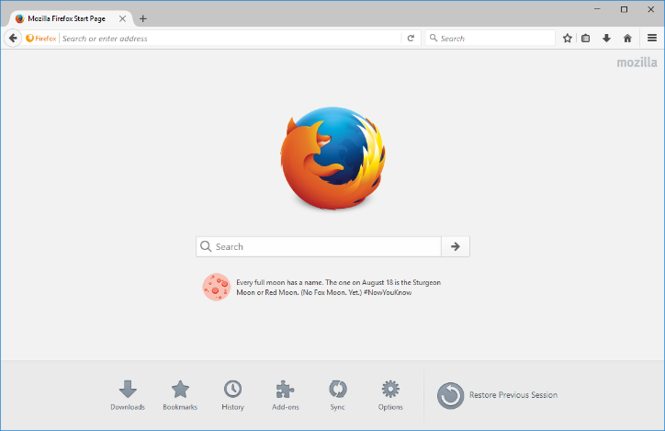

WebDriver Nasıl Çalışır ?
Your code
Selenium Server
Chrome Browser
Selenium
Java Library
chromedriver
geckodriver

Slide 20
Selenium da en çok yapacaklarımız:
Locating elements : Eleman bulma
Performing actions : Elemanların Aksiyonları

Slide 21
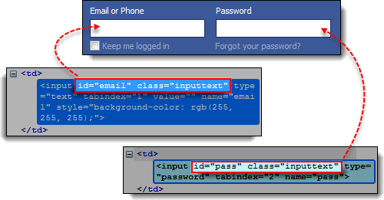
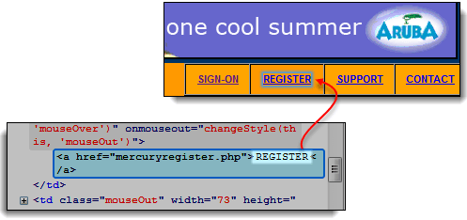
Eleman Bulma
Learn:
css selectors
xpath
Credits: https://www.guru99.com/locators-in-selenium-ide.html

Slide 22
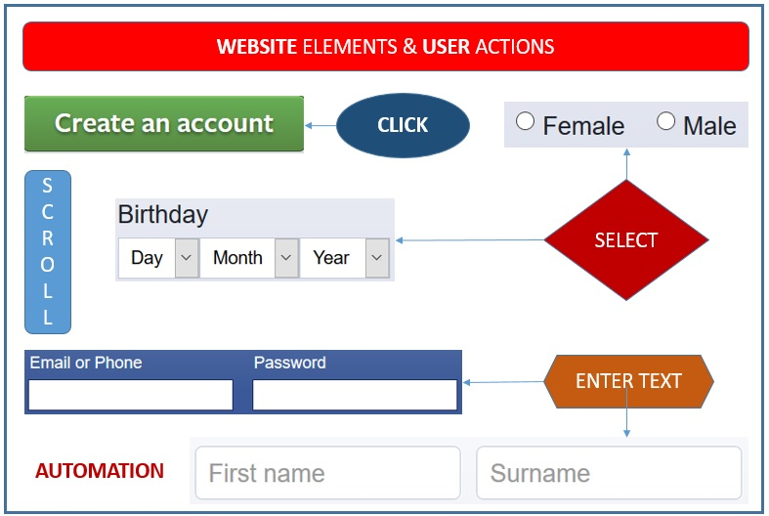
Elemanların aksiyonları
Click
Select value
Send Keys
Submit
Scroll
Mouse-hover
Credits: http://www.softwaretestingstudio.com/selenium-page-elements-user-actions/

Slide 23
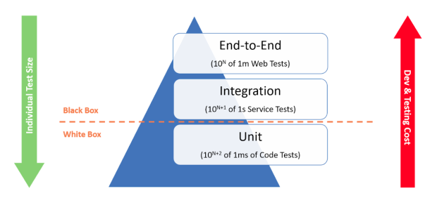
Refreshed on Testing Types
Manual Testing
Should be close to 0
Credits: https://automationpanda.com/2018/08/01/the-testing-pyramid/

Slide 24
Bir Test automation unda
Sırasıyla aşağıdaki adımları takip edeceğiz:
Verileri ayarlayın
İşlemleri yapın
Sonuçları değerlendirin

Slide 25
Yazılım Test Mühendisleri için Gerekli Sertifikalar
Günümüzde yaygın şekilde kabul gören birçok sertifika programları olsa da genelde kabul gören, popüler olan ve en önemlileri diyebileceğimiz başlıca sertifikaları aşağıdadır. Uluslararası kabul gören, belli bir düzeyi aşmış ve iş ilanlarında yer verilen sertifikalar başlıca;
ISTQB (International Software Testing Qualifications Board)
ISCB (International Software Certifications Board)
IIST (International Institute for Software Testing)
Bu üç kuruluşun içerisinde önce ISTQB ardından da ISCB’nin IIST’ye göre daha çok kabul gördüğünü söylemekte fayda var. Özellikle ISTQB bir çok farklı sertifika programı ve yerel temsilcilikleri sayesinde daha geniş kitleler tarafından bilinen ve yaygınlığı çok yüksek olan bir “board” olduğunu söyleyebiliriz.

Slide 26
Interview Soruları

Slide 27
Selenium nedir ?
Selenium, web tarayıcılarının otomasyonu için tasarlanmış çeşitli araçlardan oluşan bir pakettir.
Functional ve regretion testlerini yapabiliriz.

Slide 28
Selenium kompanentleri nelerdir ?
Selenium WebDriver
Selenium IDE
Selenium Grid
Selenium RC

Slide 29
Webdriver and RC arasındaki fark nedir?
Webdriver | RC
Direk tarayıcı ile konuşur | Javascript üzerinden tarayıcıyı işletir

Slide 30
Neden test aracı olarak Selenium u seçersin ?
Ücretsiz
Çok geniş platform,dil ve tarayıcı desteği
Büyük paylaşım toplulukları var
Markette en büyük alana sahip
Agile ve DevOps gibi iş akışlarıyla entegre
Appium ile mobil desteği var.
Test yükü birden fazla makineye dağıtılarak test imkanı sağlar

Slide 31
Selenium un dezavantajları nelerdir ?
Bir programlama dili gerektirmesi
Yalnızca Web Testi Yapılabilmesi
Resmi Kontak Olmayışı, Yalnızca Community (Topluluk) Desteği
Hepsi birarada çözümü yok: (appium,raporlama, vs.)
API testleri yapamaz.
Raporlama Eksikliği
Masaüstü uygulamaları (Windows base) testini desteklemez.
Resim Tabanlı Testlerde Yetersizlik, image processing, diff

Slide 32
Selenium 1 and Selenium 2 farkı nedir ?
Selenium RC ve WebDriver, bir arada, popüler olarak Selenium 2 olarak bilinir. Selenium RC tek başına Selenium 1 olarak da adlandırılır.
Ancak RC resmi olarak kullanımdan kaldırıldı ve kullanımdan vazgeçildi

Slide 33
WebDriver ı tarayıcı olarak nasıl başlatırım ?
The following syntax can be used to launch Browser: WebDriver driver = new FirefoxDriver(); WebDriver driver = new ChromeDriver(); WebDriver driver = new InternetExplorerDriver();

Slide 34
captcha automated edilebiliyor mu?
Hayır, captcha and barcode automated edilemez.

Slide 35
Otomasyon Testi Nedir?
Otomasyon testi veya Test Otomasyonu, test edilen
uygulamayı / sistemi test etmek için manuel süreci otomatikleştirme sürecidir.
Otomasyon testi, tekrar tekrar yürütülebilen ve herhangi bir manuel müdahale gerektirmeyen test komut dosyaları oluşturmanıza izin veren ayrı bir test aracının kullanımıyla sağlanır.

Slide 36
Otomasyon Testinin faydaları nelerdir ?
Tekrarlanan test durumlarının yürütülmesini destekler
Büyük bir test matrisinin test edilmesine yardımcı olur
Paralel yürütmeyi etkinleştirir
Gözetimsiz yürütmeyi teşvik eder
Doğruluğu artırarak insan kaynaklı hataları azaltır
Zaman ve paradan tasarruf sağlar

Slide 37
Selenium Intro THE END

